Slide 1
Тема 5. Процедура системного анализа. Вскрытие системности.
1. Язык системных диаграмм
2. Примеры системных диаграмм
3. Техника построения системных диаграмм

Slide 2
1. Язык системных диаграмм
Одна из ключевых системных характеристик — наличие обратных связей. Приступая к исследованию проблемы, необходимо сформировать свое видение содержащей ее системы. Лучший способ сделать это заключается в фиксировании причинно-следственных связей и установлении петель (контуров) обратной связи. Петли обратной связи позволяют проследить и понять, как одни элементы системы влияют на другие. В конечном итоге вы­строится ряд замкнутых взаимодействующих контуров, или сис­темных диаграмм, в которых будут воплощены самые важные взаимовлияния в системе. Увязывая их воедино и фиксируя все это на бумаге или в компьютере, мы получим не что иное, как при­чинно-следственную модель исследуемой системы, на которой можно будет исследовать возможные варианты решения проблемы.

Slide 3
В своей основе построение системных диаграмм сводится к визуализации контуров обратной связи и отношений между образующими их элементами. Для этого используется ряд графических конструкций, или строительных блоков, в совокупности образующих некий язык системных диаграмм. Этот язык включает три типа элементов - уровень, поток и событие - и два типа отношений между ними - усиливающие и уравновешивающие. Коротко остановимся на их смысловой интерпретации и графическом отображении.

Slide 4
Уровень. В системных диаграммах элемент «уровень» использу­ется для фиксации количества накапливающегося вещества, энер­гии, информации или другой субстанции в определенных местах исследуемых контуров обратной связи. Примерами таких элемен­тов могут служить количество денег на банковском счете, числен­ность населения в стране, запасы рыбных ресурсов в водоеме и другие характеристики исследуемой системы. На системных диа­граммах элемент «уровень» будем отображать прямоугольником с открытой правой стороной (рис. 1, а), что ассоциируется с от­крытым сосудом, уровень содержимого, которого может изменять­ся: как увеличиваться, так и уменьшаться.

Slide 5
Поток. Элемент «поток» отображает изменение чего-либо во времени. Любая характеристика, которую мы можем интерпретировать как скорость, темп или производная (в математическом смысле) на системных диаграммах обозначаются потоками. Примерами потоков могут служить коэффициент рождаемости, скорость исчерпания природных ресурсов, денежные расходы и т.п. Таким образом, получается, что количество денег на банковском счете - это уровень, а расходы - это поток. Для отображения потоков в системных диаграммах будем использовать открытый с двух сторон прямоугольник (рис. 1, б).

Slide 6
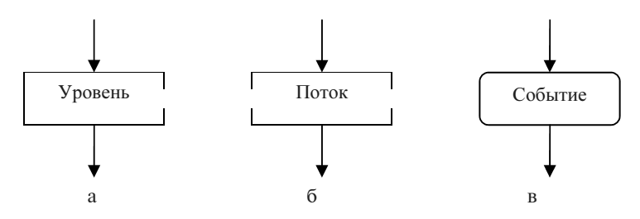
Рис. 1. Базовые конструкции системных диаграмм

Slide 7
В контурах обратной связи потоки и уровни могут быть связа­ны между собой и друг с другом. Если один уровень связан с дру­гим, то они изменяются пропорционально и в одном направлении. Аналогично изменяются и потоки. Но если поток связан с уров­нем, то пропорциональности изменения не наблюдается. Известно, что, даже уменьшая, поток все равно будет повышать уровень. Хо­рошей демонстрацией этого утверждения является наличие усили­вающей связи между коэффициентом рождаемости (потоком) и численностью населения (уровнем).
В экономических системах элемент «поток» используется для отображения мест преобразования ресурсов, энергии, информации и знаний в потребительские стоимости (товары/услуги или другие ресурсы, предназначенные для дальнейшего производственного использования).

Slide 8


Связи между элементами в контуре обратной связи могут быть суммирующими или вычитающими, а сам контур может быть, как усиливающим, так и уравновешивающим. Считается, что один элемент оказывает усиливающее влияние на другой, если увеличение (уменьшение) первого ведет к большему увеличению (уменьшению) второго, чем в случае, если первый элемент оставался бы неизменным. В системных диаграммах усиливающее влияние отмечается знаком , который ставится на дуге, связывающей соседние элементы. В то же время один элемент оказывает уравновешивающее влияние на другой, если увеличение (уменьшение) первого ведет к большему уменьшению (увеличению) второго, чем в случае, если первый элемент оставался бы неизменным. Уравновешивающие связи в системных диаграммах отмечаются знаком .

Slide 9


Усиливающий контур будем отмечать значком , уравновешивающий – значком
в центре контура.
При построении системных диаграмм нужно внимательно сле­дить за направлениями изменения элементов, опираясь на собст­венные знания и интуицию. Чтобы правильно увидеть влияние од­ного элемента на другой, нужно руководствоваться алгоритмом, приведенным на рис. 2. Такой прием, применяемый к каждой связи контура, в конечном итоге позволит выявить структуру внут­ренней динамики системы.

Slide 10
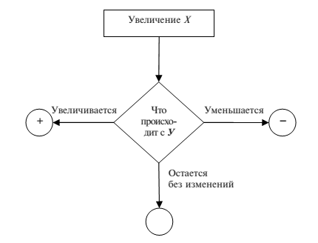
Рис. 2. Алгоритм определения характера связей

Slide 11
Для того чтобы понять ее поведение, потребуется детально ис­следовать все усиливающие и уравновешивающие связи. При этом необходимо помнить, что одна и та же структура может порождать разное поведение, а одинаковое поведение может возникать в разных структурах. Таким образом, системные диаграммы представляют собой упрощенные модели, которые не дают однозначных ответов на проблемные вопросы.

Slide 12

Завершая построение системной диаграммы, отметим связи, на которых возможны задержки времени. Для этого будем использовать значок . Наличие задержки означает, что в данном звене результаты на выходе появляются медленнее, чем в соседнем. Например, когда мы развиваем какой-то навык, то поначалу ничего не получается, а через некоторое время происходит внезапный скачок, как будто удалось преодолеть некий порог и в один момент добиться значительных улучшений. Через некоторое время этот процесс замедляется, и последние шаги на пути достижения профессионального мастерства даются очень трудно. Поэтому только истинно целеустремленные натуры достигают высочайшего мастерства.

Slide 13
Задержка в контуре обратной связи обусловливают эффект последействия, когда результат совершенного действия ощущается еще какое-то время после того, как оно прекратилось. Если задержка в одном из элементов контура очень велика относительно скорости передачи системной субстанции в остальной части контура, давление в этом элементе будет нарастать, пока не достигнет порогового значения и не случится катастрофа.

Slide 14
2. Примеры системных диаграмм
Системные диаграммы, сколько бы сложными они ни казались, состоят всего из двух типов связей - усиливающих и уравновешивающих. Соединяясь в разных комбинациях, они образуют самые разнообразные сюжеты. Однако, чем больше системных диаграмм мы построим, тем скорее начнем различать похожие сюжеты при исследовании различных систем. Похожие сюжеты в системном анализе называют системными архетипами. Они описывают основные сочетания - шаблоны, или паттерны (шаблонные модели) событий.

Slide 15
Единичное событие может означать все что угодно. Если оно происходит еще один раз - это все еще может быть результатом случайного совпадения. Но если случается троекратное повторение - это уже шаблонная модель. Другими словами, повторяющиеся события - явный признак того, что они появились в результате действия некоего предопределяющего их системного механизма. Если мы один раз не сумели сдать работу в срок, то это может быть случайностью или невезением. Но когда задержки происходят постоянно - это паттерн.

Slide 16
На уровне отдельного события способность повлиять на ситуацию будет невелика. Но если удалось разглядеть паттерн, появляется возможность обнаружить структуру внутренней динамики системы и найти решение существующей проблемы.
Рассмотрим теперь основные сюжетные линии, встречающиеся в системном анализе.

Slide 17
Личные финансы. Личные финансы не всегда поддаются кон­тролю и содержимое кошелька иногда расходуется, как нам кажет­ся, совершенно независимо от нашей воли. В этом случае, как пра­вило, складывается следующий системный сюжет.
Человеку не хватает денег - он старается держать расходы под пристальным контролем. Через некоторое время его финансовое положение выравнивается и даже образуются некоторые накопле­ния. Он начинает сорить деньгами и спустя некоторое время опять оказывается «на мели».

Slide 18
С системной позиции личные расходы - это уравновешиваю­щий контур, приводимый в действие разницей между желанием достичь определенного уровня комфорта и качества жизни и удов­летворенностью действительным положением вещей (рис. 3, правая петля). Чем больше разница, тем сильнее искушение тра­тить деньги, чтобы ее уменьшить. Но у этого искушения есть пре­дел — доступные средства из ваших доходов и накоплений. Чем больше мы тратим, тем меньше остается (левая уравновешивающая петля на рис. 3).

Slide 19
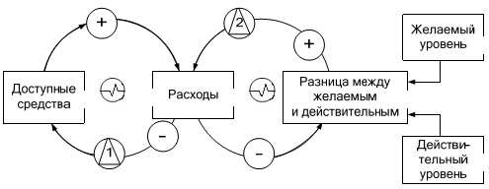
Рис. 3. Шаблонная модель «личные финансы»

Slide 20
Совместная работа двух уравновешивающих петель, приведен­ных на рис. 4, заключается в следующем. Находясь на мели, мы сокращаем расходы. Через какое-то время это приводит к тому, что у нас появляются деньги. Теперь все налаживается, начинает действовать вторая уравновешивающая петля, и мы принимаемся расходовать деньги. При этом разница между желаемым и действи­тельным уровнем жизни уменьшается, и со временем это при­ведет к уменьшению расходов. Как только расходы уменьшатся, уменьшится действительный жизненный уровень и увеличится его разрыв с желаемым стандартом, что потребует очередного увеличе­ния расходов. Хорошо, чтобы к тому времени накопился достаточ­ный уровень в элементе «доступные средства». В противном случае придется залезать в долги.

Slide 21
Таким образом, искусство управления своими финансами сво­дится к нахождению равновесия между двумя контурами обратной связи. Когда это равновесие нарушается, приходится принимать корректирующие действия. В каждой петле существует своя наибо­лее эффективная точка приложения корректирующих усилий. В правой петле она находится в месте сравнения действительного и желаемого уровня жизни. Смиряя стремление к более высокому уровню жизни, можно ослабить напряжение в системе. Это хоро­ший пример того, как дрейф цели (желаемого уровня жизни) вниз может сулить благо. Нужно настроить уравновешивающую петлю обратной связи в правой диаграмме таким образом, чтобы обеспе­чить соответствие между доступными деньгами и желаемым уров­нем жизни. Более того, достижение этого уровня можно грамотно распределить во времени, переместив на будущее дорогие состав­ляющие жизненного уровня не первой необходимости.

Slide 22
В левой петле можно увеличить объем доступных средств. Для этого существует по крайней мере три варианта действий:
1) посягательство на собственные сбережения (если такие есть);
2) увеличение собственного дохода за счет новой (дополни­тельной) работы, игры на рынке ценных бумаг или другими спосо­бами;
3) получение банковского кредита или другого займа.

Slide 23
Несмотря на абсолютную доступность, каждый из вариантов имеет свою отрицательную сторону. Так, залезая в свои сбережения, мы делаем себя беззащитными в случаях, когда потребуются экс­тренные расходы. В поисках дополнительных источников дохода можно совершить противозаконные действия и лишиться многого, а то и всего. Наиболее привлекателен третий путь, но и он не без изъ­янов. На рис. 4 приведена шаблонная модель «кредитный заем».

Slide 24
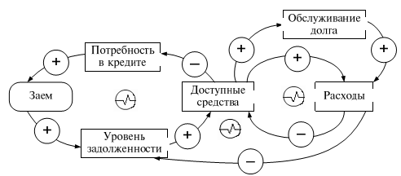
Рис. 4. Шаблонная модель «кредитный заем»

Slide 25
Как видно, она состоит из трех контуров. Первый контур, «рас­ходы-доступные средства» является движущей силой всего пат­терна. В случае недостатка средств для покрытия расходов ини­циируется контур кредитного займа (на диаграмме слева).

Slide 26
Суть следующая. Чем меньше доступных средств, тем выше по­требность в кредите. Высокая потребность в кредите обусловливает большой объем займа. В свою очередь, большой кредитный заем зна­чительно повышает уровень задолженности индивида (или хозяйствующего субъекта). Однако это повышение увеличивает объем доступных средств, которые направляются на покрытие расходов. Образовавшийся долг надо обслуживать (правый внешний контур). Чем больше денег заимствовано, тем дороже обходится обслуживание долга, которое включает возврат установленной части одолженной суммы и оплату процентов. В любом случае, большой долг или нет, его обслуживание связано с дополнительными расходами. Хотя эти расходы ведут к уменьшению уровня задолженности, они тем не менее долгое время составляют дополнительное бремя для заемщика.

Slide 27
В конечном итоге придется вернуть кредит и оплатить проценты по нему за весь период пользования кредитными деньгами. Таким образом, кредит дает возможность сегодня потратить ваши будущие деньги и еще оплатить эту привилегию. То есть мы берем в долг у собственного будущего.
На глобальном уровне использование редких природных ресурсов для непрерывного повышения уровня жизни эквивалентно жизни в кредит с тем лишь отличием, что занимаем не у себя, а у наших детей и внуков, оставляя им сам долг и проценты по нему.

Slide 28
3. Техника построения системных диаграмм
Приступая к построению системной диаграммы, необходимо ясно себе представлять, с какой целью это делается. Нужно ли ре­шить деловую проблему, или снять напряженность, или найти пу­ти расширения своего бизнеса - всегда требуется четкая формули­ровка цели, чтобы установить разумные границы подлежащей ис­следованию системы.
Как только определены границы системы, аналитик определяет ее состав. Из всех возможных деталей и нюансов он отбирает лишь те, что считает важными для решения проблемы.

Slide 29
Например, если директор универмага, расположенного на главной улице города, захочет получить системное представление о своем бизнесе, то в перечень важных характеристик несомненно войдут:
местоположение;
качество персонала;
оформление витрин;
товарные запасы;
торговые площади;
цены;
услуги;
условия парковки;
внутренняя планировка;
ближайшие конкуренты.

